Slide 1
Välkomna till föräldramöte
Brooklyn Tigers U18HF 25/26
2025-08-31

Slide 2
Agenda
Ledare
Kommunikation
Matcher
Praktiska saker
Ekonomi
Information från tränare
Övrigt

Slide 3
Staben kring laget
  Tränare: Alexander Rehnström 073-0426840
  Fystränare: Erik Kjellgren 070-3611155
  Lagledare: Torbjörn Johansson 070-8591689, Magnus Haara 073-0307017
  Materialare: L-O Johansson 070-3175499, Urban Andersson 070-2175508
  Ekonomi: Anna-Karin Olofsson Niemi 070-5561559
  Sekretariatsgrupp: Bjud gärna med lagledarna
  Fikagrupp: Bjud gärna med lagledarna
  Försäljnings/sponsorgrupp:

Slide 4
Sommararbete
Stort tack till alla som hade möjlighet att jobba in pengar till laget, trots att det var med kort varsel. Men framförallt Cecilia som råddade ”Under solen” när jag var på resande fot, tack.
”Under solen” inkomst? Har ej fått besked av Tobias Luokkanen, bevakas.
12 000kr + extraarbetet under ”Splash”
Försäljningsaktivitet före sommaren (toapapper) summa?

Slide 5
Kommunikation till spelare och föräldrar
  Tränarna till spelarna via:
    WhatsApp-grupp
    Laguttagning sker senast sista träning innan match
  Ledare till föräldrar
    Huvudkommunikation Laget.se (utskick alt. upplägg)
    Enklare frågor eller snabbavisering via WhatsApp-föräldragruppen
  Föräldrar med funderingar kontaktar lagledarna
  Kalendern på laget.se ska vara uppdaterad, och sena ändringar ska undvikas så långt det går, så att alla kan planera sina liv.
  Respektive funktionsgrupp sköter intern dialog i separat grupp för att inte ”mätta” föräldargruppen. När beslut är taget kan det dialogiseras i storforum.

Slide 6
Säsongens matcher
Träningsmatcher
  1 Sept Sunderbyn hemma Lulebohallen
  3 Sept Haparanda borta Kuben
  14 Sept SK Lejon hemma Lulebohallen
  18 Sept Piteå hemma Lulebohallen
U18 DM i Sunderbyn 5-7 September
  Fredag 18:00 Piteå
  Lördag 11:oo HTUHC
  Lördag 18:00 Kiruna
  Söndag ev. slutspel

Slide 7
Säsongens seriematcher
2025-09-22 | 18:20 | Måndag | 96761004 | 1 | Brooklyn Tigers HF | Clemensnäs HC div 1 | Lulebohallen
2025-09-28 | 13:00 | Söndag | 96761085 | 15 | Brooklyn Tigers HF | Lycksele SK | Sunderby Ishall
2025-10-01 | 19:15 | Onsdag | 96761082 | 14 | HaparandaTornio UHC | Brooklyn Tigers HF | Norra Finans Arena
2025-10-06 | 00:00 | Måndag | 96761028 | 5 | Brooklyn Tigers HF | Brooklyn Tigers UHF | Lulebohallen
2025-10-12 | 12:00 | Söndag | 96761128 | 22 | Kiruna IF | Brooklyn Tigers HF | Lombiahallen
2025-10-14 | 00:00 | Tisdag | 96761039 | 7 | SK Lejon | Brooklyn Tigers HF | Skellefteå Kraft Arena
2025-10-17 | 19:30 | Fredag | 96761043 | 8 | Brooklyn Tigers HF | Sunderby SK div 1 | Lulebohallen
2025-10-20 | 19:00 | Måndag | 96761053 | 9 | Bodens HF | Brooklyn Tigers HF | HIVE Arena
2025-10-23 | 19:30 | Torsdag | 96761121 | 21 | Brooklyn Tigers HF | Kalix HC | Lulebohallen
2025-10-29 | 19:15 | Onsdag | 96761070 | 12 | Clemensnäs HC div 1 | Brooklyn Tigers HF | Kopparhallen
2025-11-04 | 19:30 | Tisdag | 96761074 | 13 | Brooklyn Tigers HF | Burträsk HC | Lulebohallen
2025-11-06 | 19:30 | Torsdag | 96761016 | 3 | Brooklyn Tigers HF | HaparandaTornio UHC | Lulebohallen
2025-11-09 | 14:00 | Söndag | 96761019 | 4 | Lycksele SK | Brooklyn Tigers HF | Swoosh Arena
2025-11-11 | 19:30 | Tisdag | 96761094 | 16 | Brooklyn Tigers UHF | Brooklyn Tigers HF | Lulebohallen
2025-11-24 | 19:30 | Måndag | 96761119 | 20 | Brooklyn Tigers HF | Bodens HF | Lulebohallen
2025-11-28 | 19:30 | Fredag | 96761105 | 18 | Brooklyn Tigers HF | SK Lejon | Lulebohallen
2025-12-04 | 19:30 | Torsdag | 96761109 | 19 | Sunderby SK div 1 | Brooklyn Tigers HF | Sunderby Ishall
2025-12-06 | 14:00 | Lördag | 96761062 | 11 | Brooklyn Tigers HF | Kiruna IF | Lulebohallen
2025-12-10 | 19:30 | Onsdag | 96761055 | 10 | Kalix HC | Brooklyn Tigers HF | PART Arena
2025-12-14 | 14:00 | Söndag | 96761008 | 2 | Burträsk HC | Brooklyn Tigers HF | Isbjörnen

Slide 8
Bortamatcher
Ledarnas tankar kring bortamatcher:
  De allra längsta bortamatcherna med buss, såsom Kiruna, Lycksele och ev. Burträsk.
  Övriga matcher såsom Boden, Skellefteå, Haparanda, Piteå, Clemensnäs, SK Lejon körs av föräldrar och ledare (blir betydligt billigare)
Alternativt tar vi bussar till alla matcher över 10mil enkel väg till en kostnad vid varje bortamatch, ca 300kr/match. Blir det övernattning ökar kostnaderna till ca 500kr/match.
Synpunkter?

Slide 9
Istider
Lokalbokningen Luleå kommun, fördelningsgrupp istider
  Försöker fördela efter vissa kriterier, framtagna av styrelsen.
  Ska vara jämt fördelat mellan föreningarna
  Behoven är långt större än tillgångarna
Grundtanken från kommunen är att vi ska få 4 ispass/vecka
Luleå hockey eventuellt köp av anläggningen, vad för det med sig?

Slide 10
Praktiska saker
DM Sunderbyn 5-7 September:
Kostnad för mat under DM. Alla har möjlighet att äta även om man inte spelar en viss match.
Middag fredag, lunch/middag lördag och lunch söndag.
Överskjutande pengar går direkt till laget. Anmält 24+3.
Betalning 600kr till 123 123 68 76, skriv DM och barnets namn, senast 4/9. Ska jag skicka ut en kalenderpåminnelse?

Slide 11
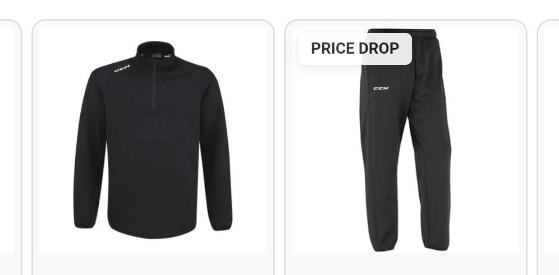
Praktiska saker
Önskemål om inköp av matchställ, behov av sponsorer.

Slide 12
Praktiska saker forts.
Klubbförsäljning av Bambusa (strumpor) V40-41 som oavkortat går till Brooklyn Tigers klubbkassa. (ca 50% av försäljningspriset)
  Varje spelare ska sälja 1 påse (innehållande 5 paket), 1100kr/spelare. Inbetalning till vårt konto Swish 123 123 68 70, märk med barnets namn. Senast 13/10 V42.
  Önskar ni att jag lägger en kalenderpåminnelse?
  Pengar dras från vårt konto V43.

Slide 13
Praktiska saker forts.
Säsongskort ståplats, kortet gäller SHL, CHL och SDHL för säsong 25/26, ej slutspel.
Jag behöver någon som löser det praktiska med detta, annars blir det tyvärr inga kort.
  U18 spelare, kostnad 750kr
  Digitalt foto, märkt med spelares namn
  Lagets beställning görs till jocke.darhammar@luleahockey.se, alt. till Jocke på Luleå hockeys kansli.
  Vid uthämtning betalas samtliga beställda kort av koordinator.

Slide 14
Sekretariat grupp
Något att ta upp?

Slide 15
Fikagrupp
Något att ta upp?

Slide 16
Försäljnings/sponsorgrupp
Något att ta upp?

Slide 17
Ekonomi
Ambition att gå upp i regionserien till jul, vilket medför längre resor och högre kostnader.
Övergångskostnader per spelare p.g.a. uppstart av huvudförening.
Toapappersförsäljning
Mat i samband med bortamatcher

Slide 18
Information från tränare
Lägg in vad som önskas från spelarmötet och annat som behöver förmedlas till föräldrarna

Slide 19
Övrigt
Lagfoto?

